Slide 1

Бланов Чаик
(1912- ж)
Ұлы Отан Соғысының ардагері

Slide 2
  Зулап өткен зымыран уақыт біртіндеп ескі жарының аузын бітей бастады. Сұрып соғысты көрген
  қарияларымыз да, біртіндеп кетіп бара жатыр. Соғыстан кейінгі жылдарын артта қалдырып, XXI-ғасырға қадам басып отырған ардагер қариялар көненің көзіндей болып, тірі шежіре ретінде арамызда жүр.
  Солардың бірі - Бланов Чаик.
  Бланов Чаик 1 қаңтар 1912 жылы бұрынғы Семей облысы Аягөз ауданы Ақшатау ауылында дүниеге
  келген.
  Бланов Чаик өздігінен сауат ашқан адам. Ол 13 жастан бастап жұмысқа араласа бастаған.
  1930 жылы жанұя жағдайына байланысты жанұясымен бірге Аягөз қаласына көшіп келеді. Онда
  құрылысшы болып, темір жол бойындағы әртүрлі жұмыстарды атқарған.
  1935 жылы 1 маусым айынан бастап Аягөз қаласындағы Мұнай базасына жұмысқа орналасып еңбек
  етеді.
  1939 жылы Бланов Чаик Қайша апамызбен табысып, отау құрады.
  1941 жылы 25 шілде Бланов Чаик Аягөз ОРВК әскер қатарына (РККА) шақырылып 63-гвардиялық атты
  әскер артилерия полкіне қабылданған.
  Ұлы Отан соғысы жылдары жүздеген, мыңдаған Қазақстандық жауынгерлер майданға аттанып, Отан
  деген ұлы ұғымды пір тұтып, жерін жауға таптатпас үшін қас дұшпанмен жан аямай күресті. Бланов Чаик өз замандастарымен бірге қолына қару алып, Отанын қорғауда Москва түбіндегі шайқасқа қатысты. Ол алғаш рет жау ұшақтарының бомбалауын бастан өткерді.
  Осы шайқаста оның ерен еңбегі ескеріліп, «Москваны қорғанысы үшін» медалімен марапаттаған.
  Рига жау қоршауынан азат етудегі ұрыста көрсетілген ерлігі үшін көптеген қаруластар қатарында Бланов
  Чаикқа да «Ригада болған шайқасқа қатысқаны үшін» алғыс жарияланады.
  «Алексина қаласын азат етуіне қатысқаны үшін» алғыс жарияланады.
  1943 жылы 13 шілдеде Украина шайқасында арқасынан ауыр жарақат алған. Екінші жарақаты орман
  арасында жүріп, жеңіл жараланған.
  1945 жылы 9 мамырда Бланов Чаик жеңіспен елге оралды.
  Кеңес Одағының Жоғарғы Президиумының жарлығы бойынша 25 маусым 1945 жылы Бланов Чаик әскер
  қатарынан шығарылады.
  Соғыстан аман-есен оралған ол 1946 жылы 15 ақпаннан бастап бұрын қызмет еткен Аягөз қаласындағы
  Мұнай базасына жұмысшы болып қайта қабылданады.

Slide 3
1946 жылы 7 мамырда «Әскери қызметі үшін, Ерлігі үшін» медалімен марапатталады.
1946 жылы 30 наурызда 1941-1945 жылдардағы Ұлы Отан соғысы кезінде «Германия түбіндегі жеңісі үшін» медалімен марапатталады.
1947 жылы 7 қазанда «Социалистік жарыстардың жоғарғы көрсеткіштері үшін» Құрмет кітабына еңгізілгені
туралы куәлік берілген.
1970 жылы 25 наурызда «В.И.Лениннің туған күніне 100 жыл мерей тойына қажырлы еңбегі үшін» медалімен
марапатталды.
1971 жылы 20 сәуірде «Құрмет белгісі» ордені берілген.
1985 жылы 14 наурызда «Отан соғысының I-дәрежелі» ордені берілді.
1985 жылы 9 мамырда «1941-1945 жылдардағы Ұлы Отан соғысы жеңісінің 40 жылдығына» арналған
мерекелік медалімен марапатталды.
1988 жылы 8 шілдеде «Кеңес Одағы әскерінің құрылғанына 70 жылдығына» арналған мерекелік медалімен
марапатталды.
1993 жылы 5 мамырда «1941-1945 жылдардағы Ұлы Отан соығысы жеңісінің 50 жылдығына» арналған
мерекелік медалімен марапатталған.
1999 жылы 8 қазанда «1941-1945 жылдардағы Ұлыс Отан соғысы жеңісінің 55 жылдығы құрметіне, 1941-1945
жылдардағы соғыс ардагері» белгісі берілген.
2004 жылы 14 қыркүйекте «1941-1945 жылдардағы Ұды Отан соғысы жеңісінің 60 жылдығы» арналған
мерекелік медалімен марапатталған.
2006 жылы «Москва үшін шайқастың 65 жылдығына орай» мерекелік медалімен марапатталды.
2009 жылы «10 жыл Астана» мерекелік медалі табыс етілген.
2009 жылы Бланов Чаик құжаттарын Аягөз архивіне өз еркімен табыс етті.
2009 жылы желтоқсан айынан бастап Бланов Чаиктың құжаттары ғылыми-техникалық өңдеуден өткен.

Slide 4
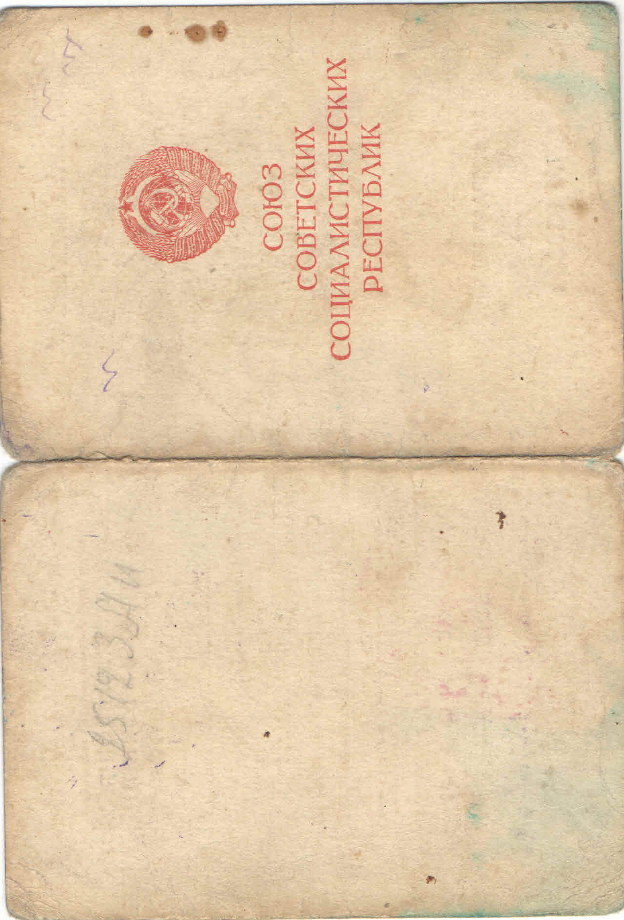
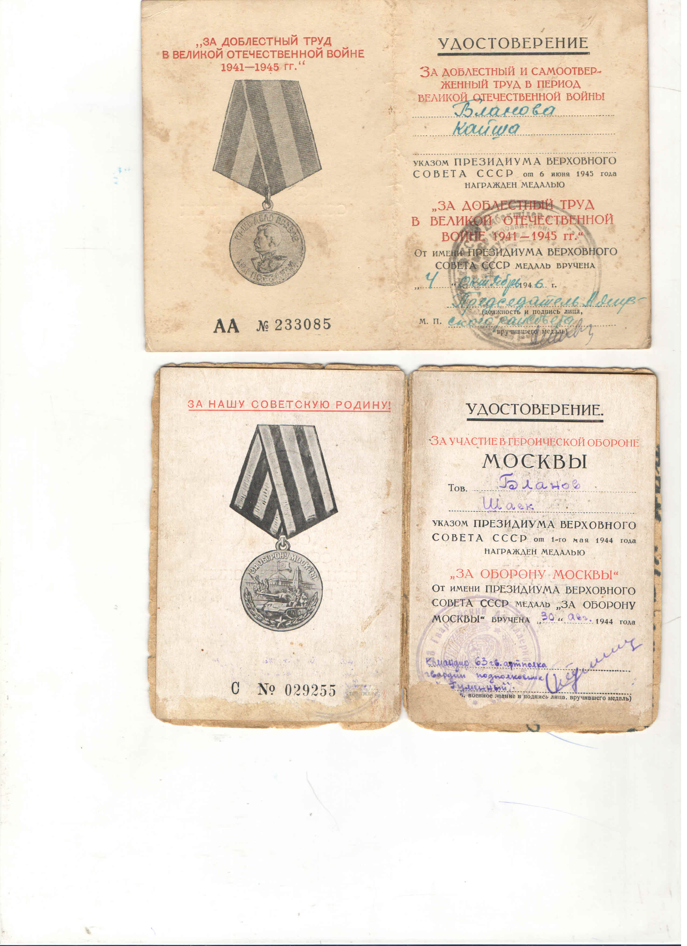
Абай облысы мәдениет, тілдерді дамыту және архив ісі басқармасының «Абай облысының мемлекеттік архиві» КММ-нің Аягоз филиалы Ф.342, оп.3, д.1

Slide 5
Абай облысы мәдениет, тілдерді дамыту және архив ісі басқармасының «Абай облысының мемлекеттік архиві» КММ-нің Аягоз филиалы Ф.342, оп.3, д.1
Ф.342, оп.2, д.2

Slide 6
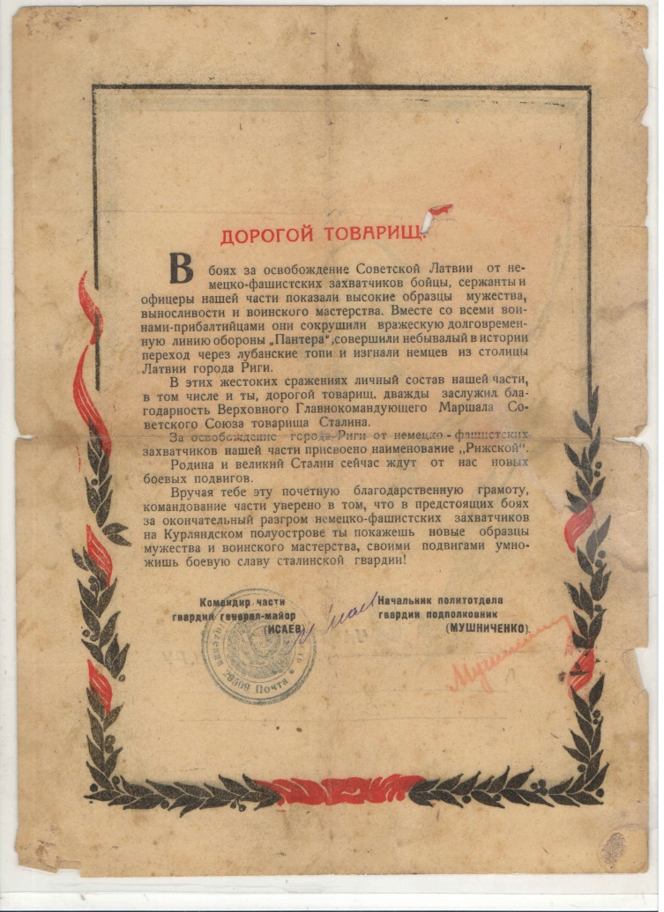
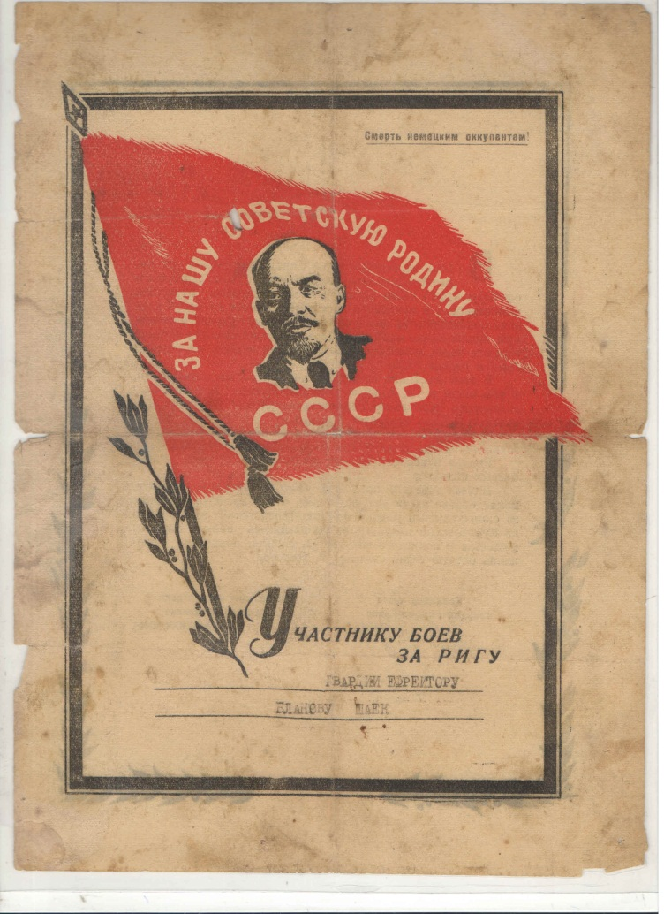
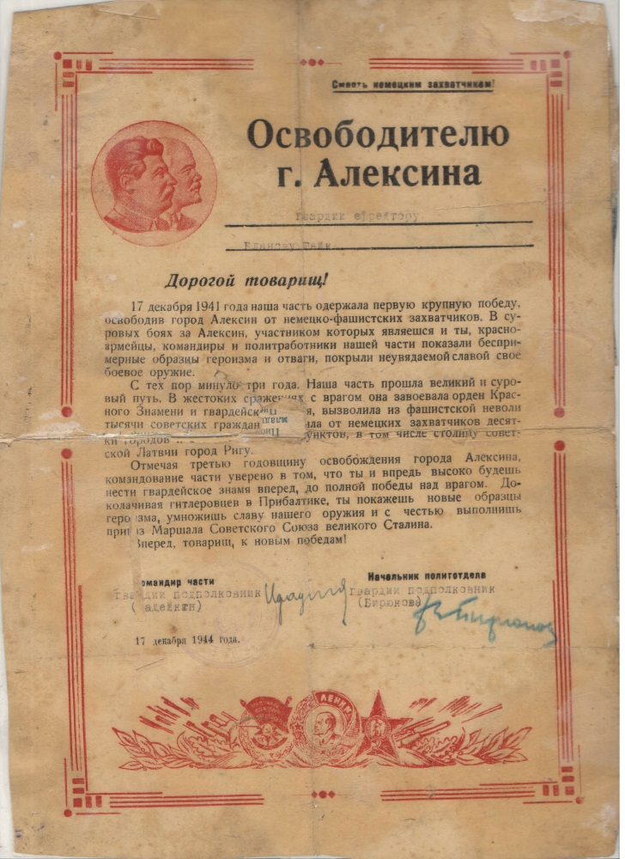
Абай облысы мәдениет, тілдерді дамыту және архив ісі басқармасының «Абай облысының мемлекеттік архиві» КММ-нің Аягоз филиалы Ф.342, оп.3, д.2
Ф.342, оп.2, д.3

Slide 7
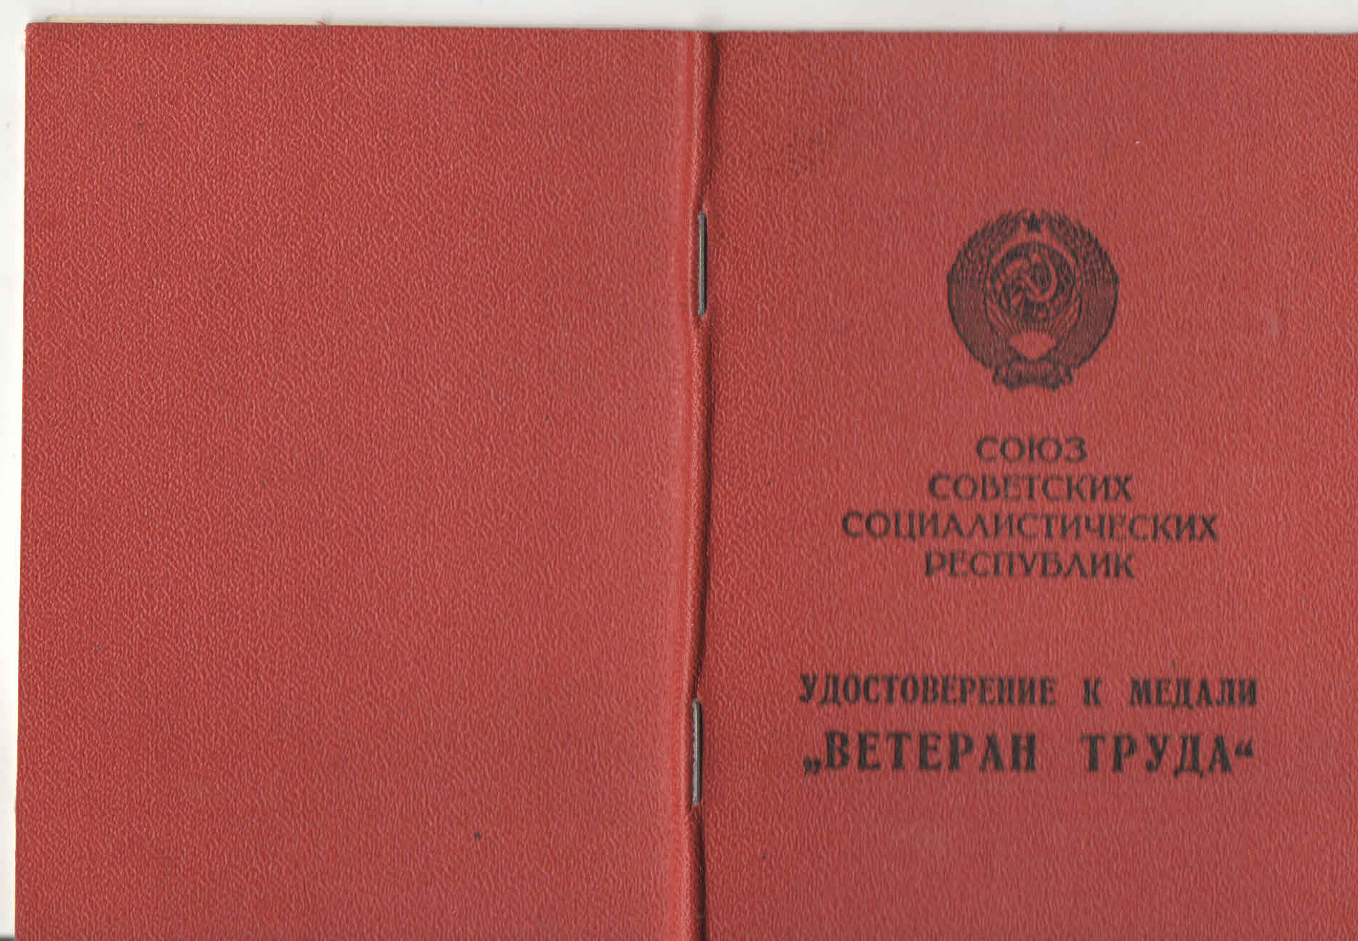
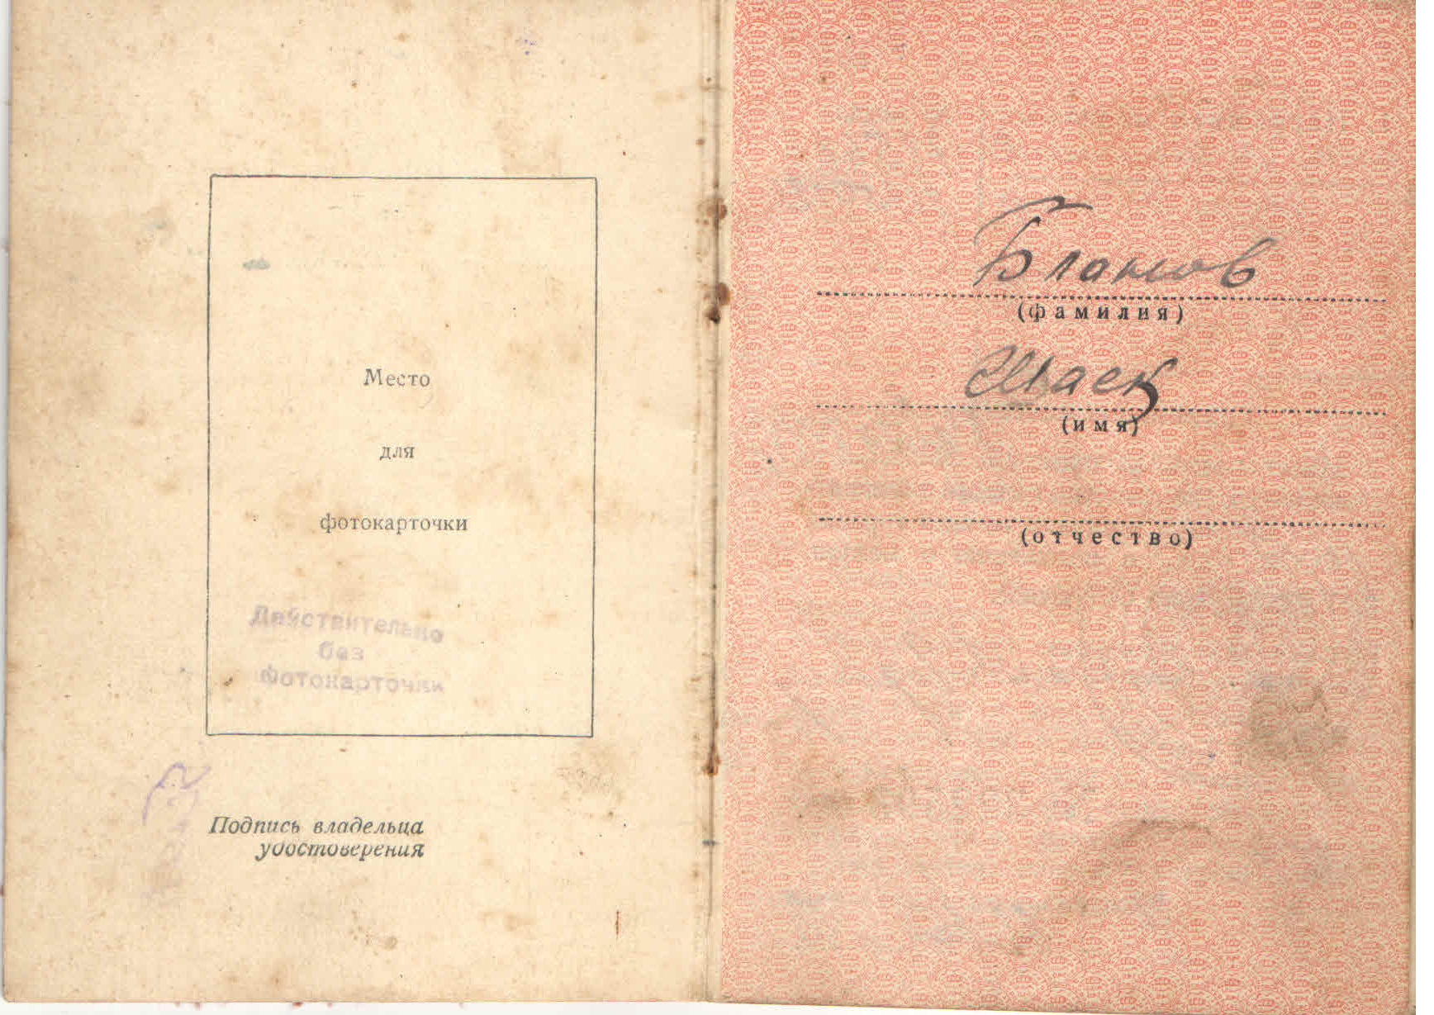
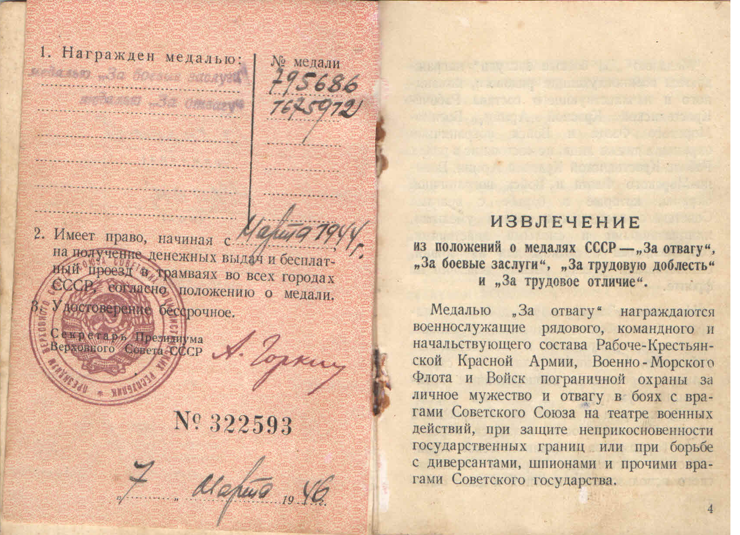
Удостоверение у медали «Ветеран труда»
Абай облысы мәдениет, тілдерді дамыту және архив ісі басқармасының «Абай облысының мемлекеттік архиві» КММ-нің Аягоз филиалы Ф.342, оп.3, д.3
Ф.342, оп.2, д.6

Slide 8
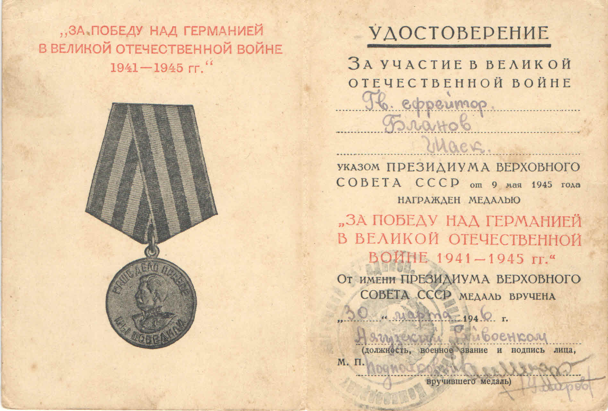
Абай облысы мәдениет, тілдерді дамыту және архив ісі басқармасының «Абай облысының мемлекеттік архиві» КММ-нің Аягоз филиалы Ф.342, оп.3, д.4
Ф.342, оп.2, д.2

Slide 9
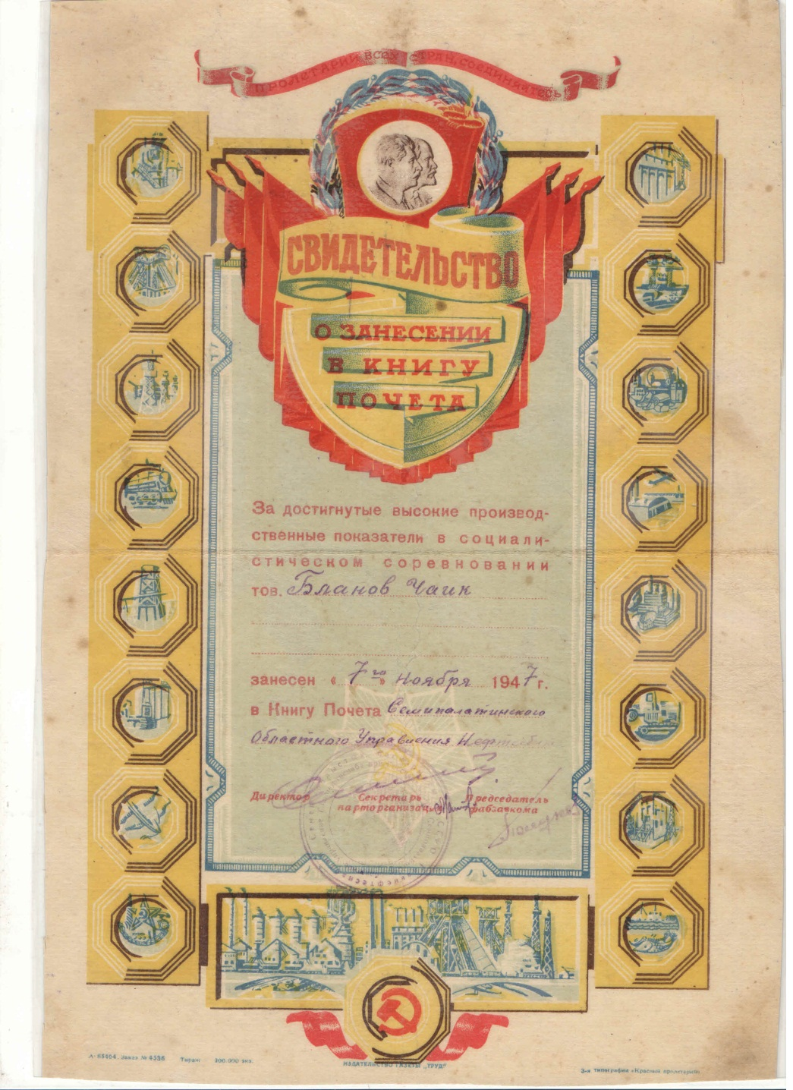
Абай облысы мәдениет, тілдерді дамыту және архив ісі басқармасының «Абай облысының мемлекеттік архиві» КММ-нің Аягоз филиалы Ф.342, оп.3, д.5

Slide 10

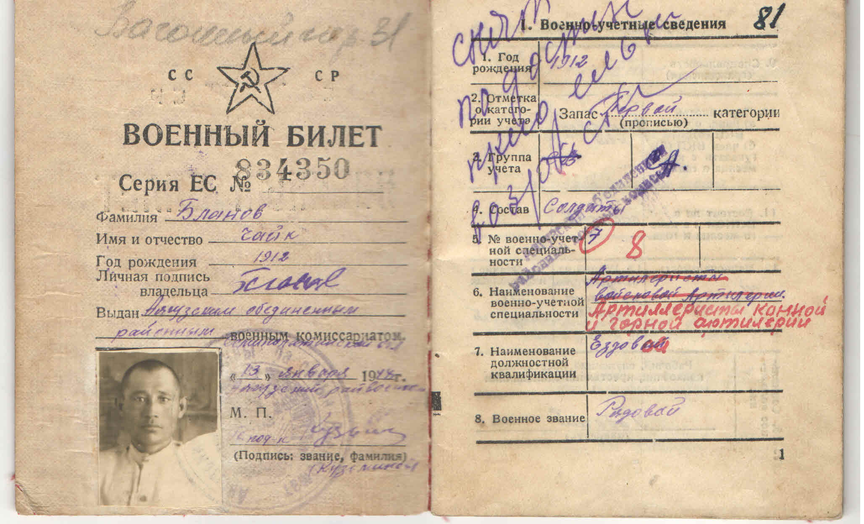
Абай облысы мәдениет, тілдерді дамыту және архив ісі басқармасының «Абай облысының мемлекеттік архиві» КММ-нің Аягоз филиалы Ф.342, оп.3, д.6

Slide 11

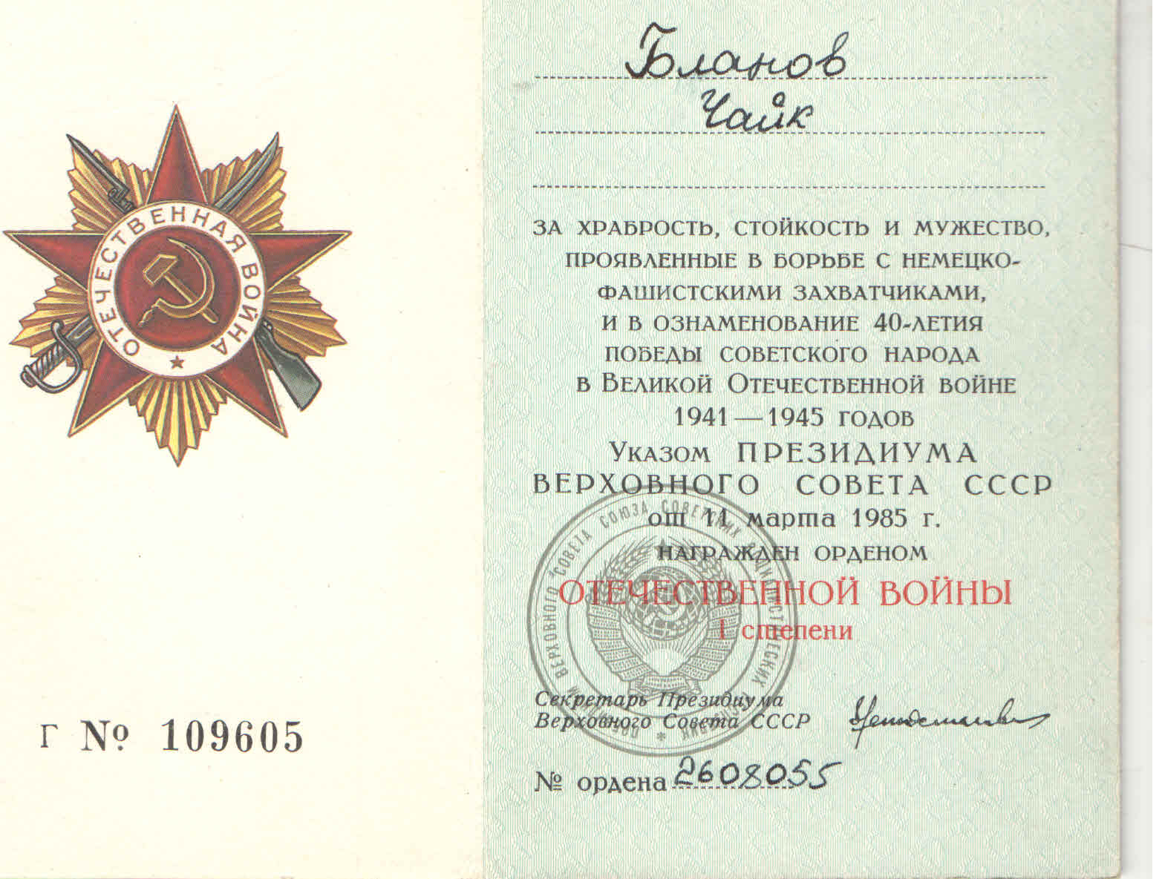
Абай облысы мәдениет, тілдерді дамыту және архив ісі басқармасының «Абай облысының мемлекеттік архиві» КММ-нің Аягоз филиалы Ф.342, оп.3, д.7

Slide 12

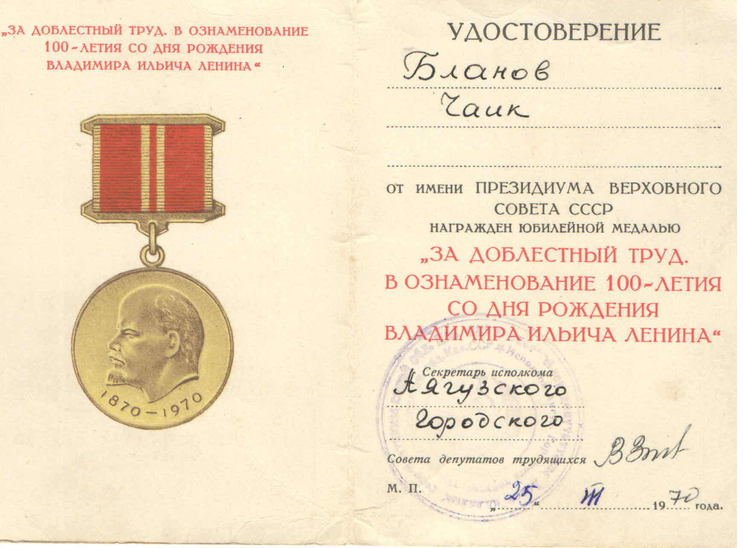
Абай облысы мәдениет, тілдерді дамыту және архив ісі басқармасының «Абай облысының мемлекеттік архиві» КММ-нің Аягоз филиалы Ф.342, оп.3, д.9

Slide 13


Абай облысы мәдениет, тілдерді дамыту және архив ісі басқармасының «Абай облысының мемлекеттік архиві» КММ-нің Аягоз филиалы Ф.342, оп.3, д.10

Slide 14
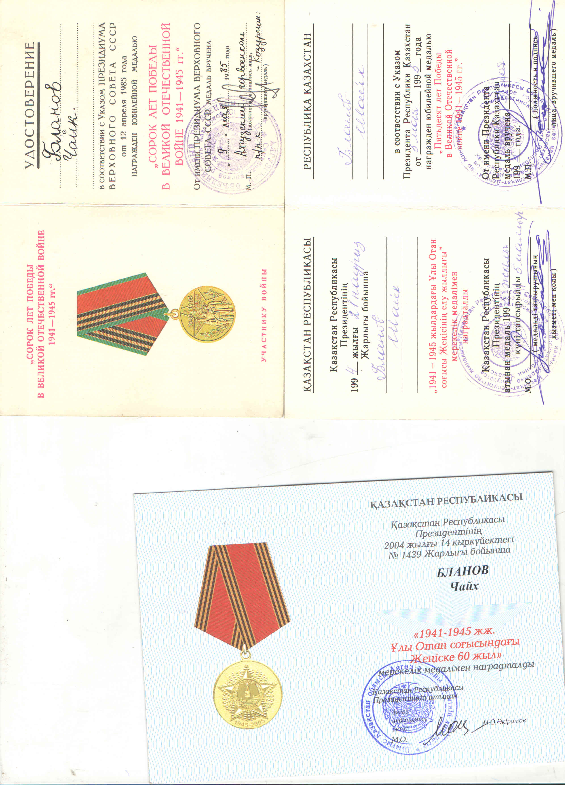
Абай облысы мәдениет, тілдерді дамыту және архив ісі басқармасының «Абай облысының мемлекеттік архиві» КММ-нің Аягоз филиалы Ф.342, оп.3, д.11

Slide 15


Абай облысы мәдениет, тілдерді дамыту және архив ісі басқармасының «Абай облысының мемлекеттік архиві» КММ-нің Аягоз филиалы Ф.342, оп.3, д.12

Slide 16

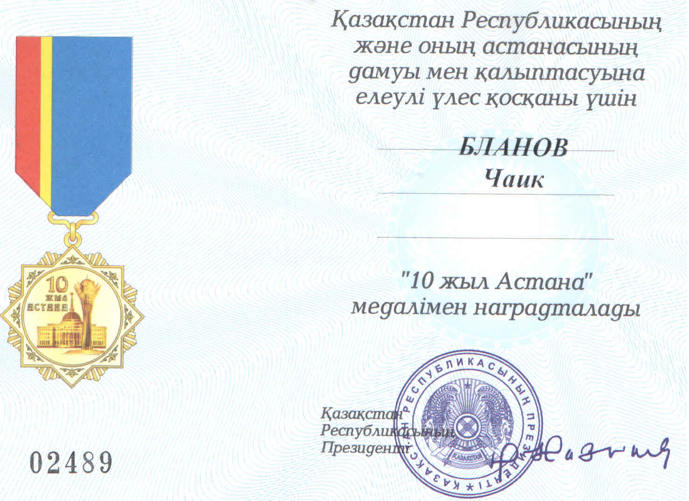
Абай облысы мәдениет, тілдерді дамыту және архив ісі басқармасының «Абай облысының мемлекеттік архиві» КММ-нің Аягоз филиалы Ф.342, оп.3, д.13

Slide 17
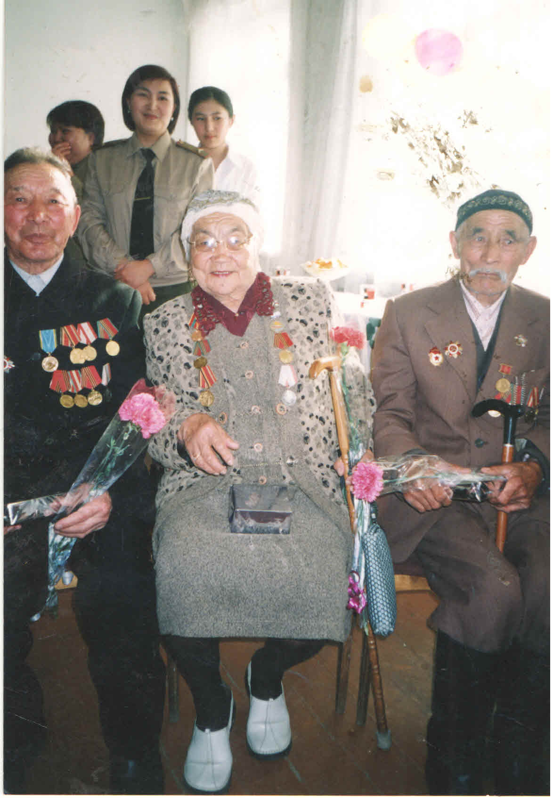
Ч.Бланов тың ФОТОСУРЕТТЕРІ
Ч.Бланов сол жақтан үшінші
Абай облысы мәдениет, тілдерді дамыту және архив ісі басқармасының «Абай облысының мемлекеттік архиві» КММ-нің Аягоз филиалы Ф.342, оп.2, д.15
Ф.342, оп.2, д.4

Slide 18
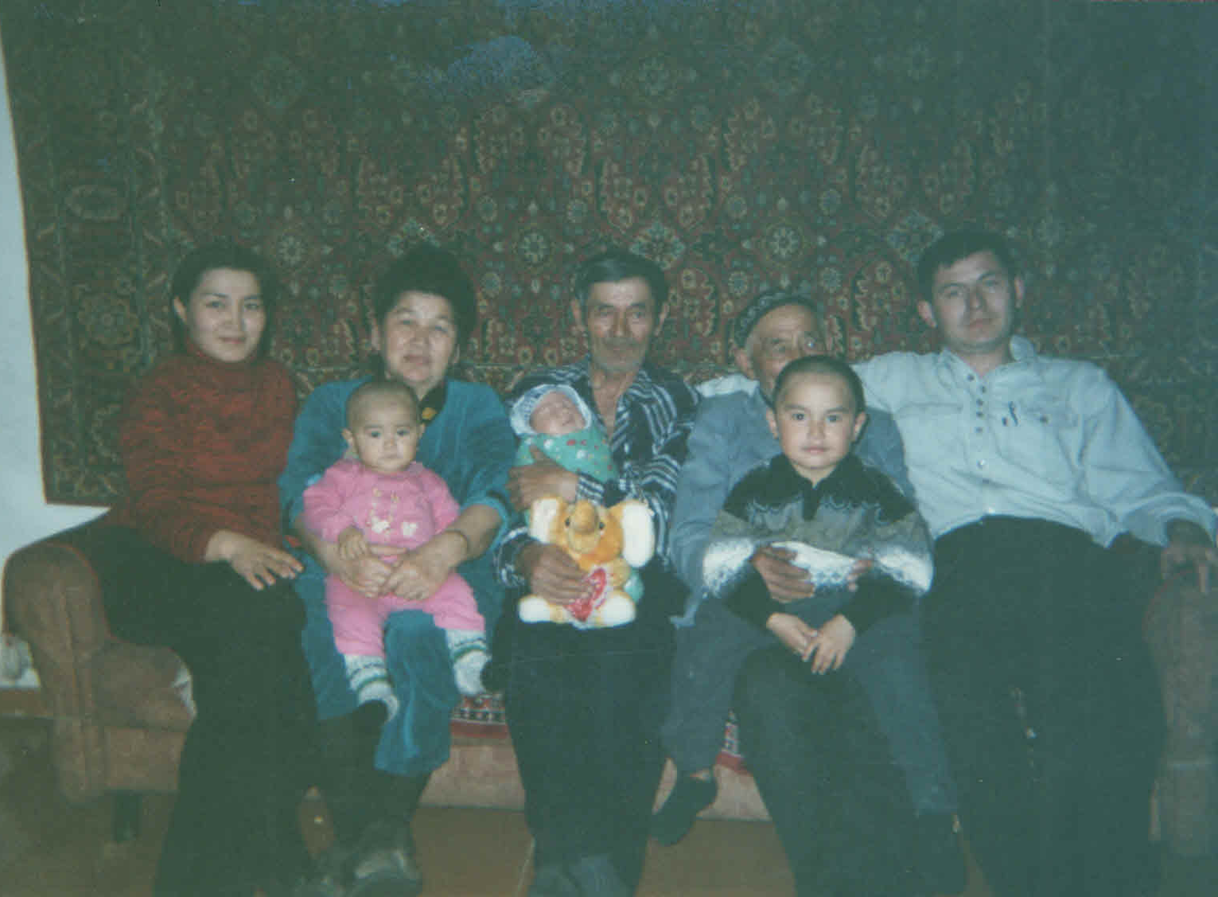
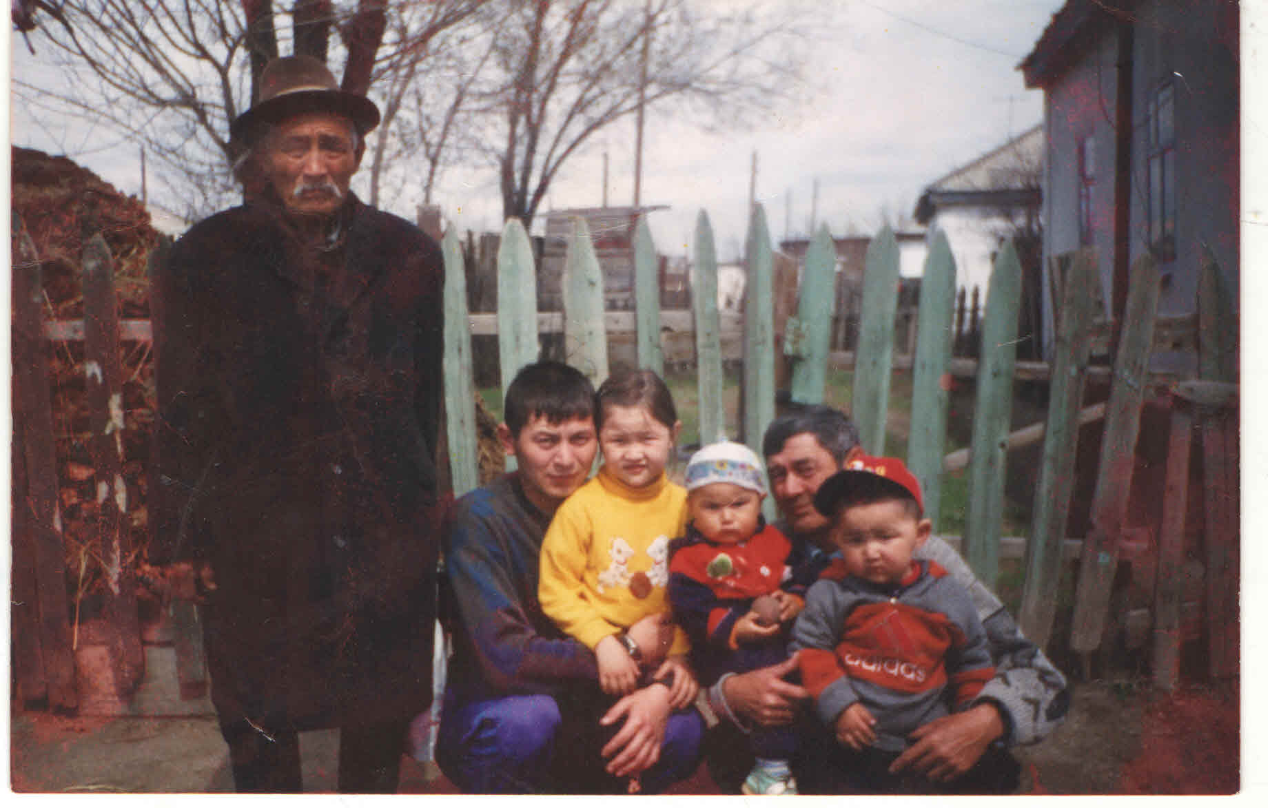
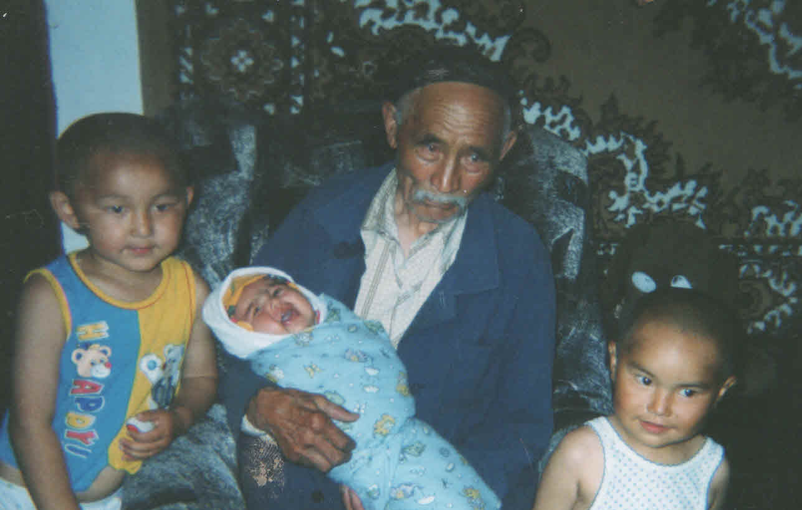
Ч.Бланов тың ФОТОСУРЕТТЕРІ
2004 жыл,
Ч.Бланов балалары, немере, шөберелерімен
1999 жыл,
Ч.Бланов балалары, немере, шөберелерімен
2003 жыл, Ч.Бланов шөберелерімен Асқар, Есбол, Еркежан
Абай облысы мәдениет, тілдерді дамыту және архив ісі басқармасының «Абай облысының мемлекеттік архиві» КММ-нің Аягоз филиалы Ф.342, оп.2, д.15
Ф.342, оп.2, д.4

Slide 19
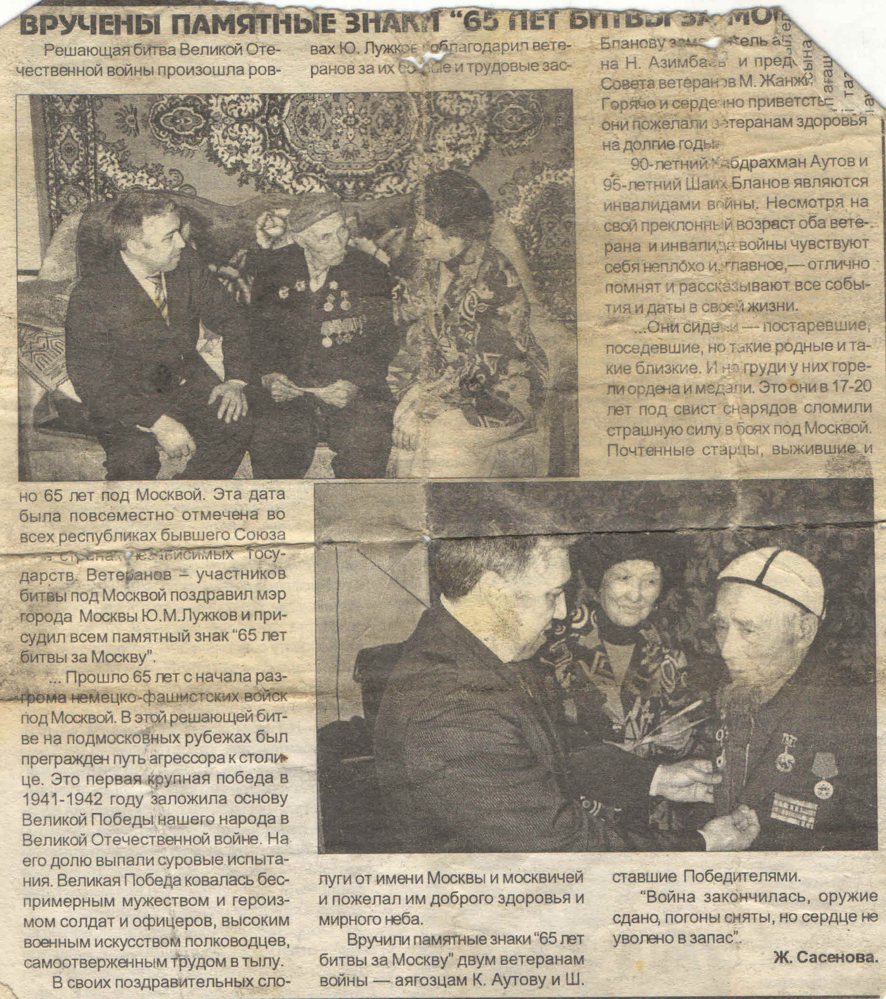
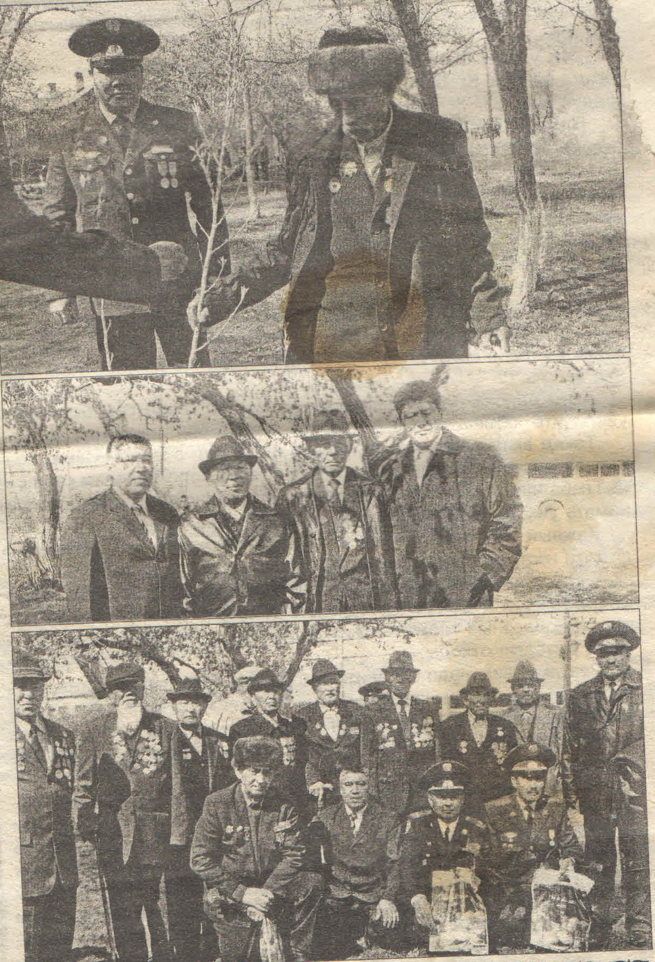
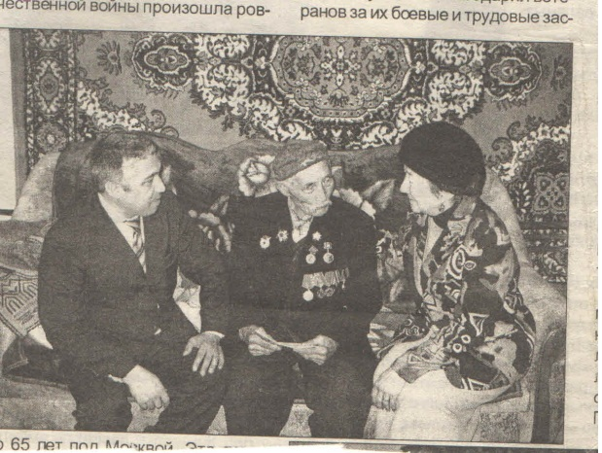
Ч.Бланов тың Бұқаралық ақпараттық құралдарына шыққан материалдар
Абай облысы мәдениет, тілдерді дамыту және архив ісі басқармасының «Абай облысының мемлекеттік архиві» КММ-нің Аягоз филиалы Ф.342, оп.2, д.16
Ф.342, оп.2, д.4

